Slide 1
ZAMONAVIY KOMPYUTER TEXNOLOGIYALARINING TIZIMLI DASTURIY TA’MINOTI

Slide 2
KOMPYUTER DASTURI
Dasturiy ta'minot (SW) - bu kompyuter texnologiyalaridan foydalangan holda ma'lumotlarni qayta ishlash tizimlarini yaratish va ishlatish uchun dasturiy ta'minot va hujjatlash vositalari to'plami.
Asosiy (tizimli) dasturiy ta'minot - kompyuterda axborotni qayta ishlash jarayonini tashkil qiladi va amaliy dasturlar uchun normal ish muhitini ta'minlaydi.

Slide 3
ILOVA DASTURI
Amaliy dasturiy ta'minot - bevosita foydalanuvchining professional muammolarini hal qilishga qaratilgan .
Ilovalar to'plami - ma'lum bir sinf muammolarini hal qilish uchun mo'ljallangan dasturlar to'plami.

Slide 4
ILOVA DASTURI
DASTURIY DASTURLAR SINFI
Matn va grafik muharrirlar va jarayonlar
Matnli hujjatlarni qayta ishlash uchun dasturlar.
Elektron jadvallar
Ma'lumotlar bazasini boshqarish tizimlari

Slide 5
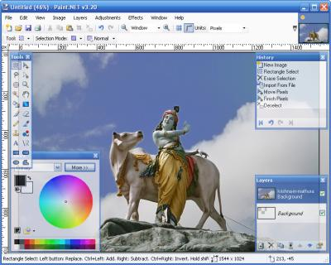
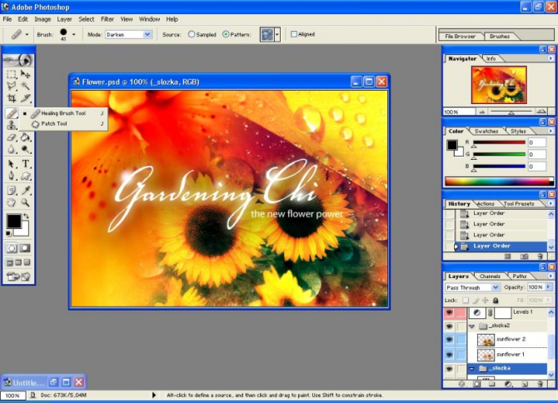
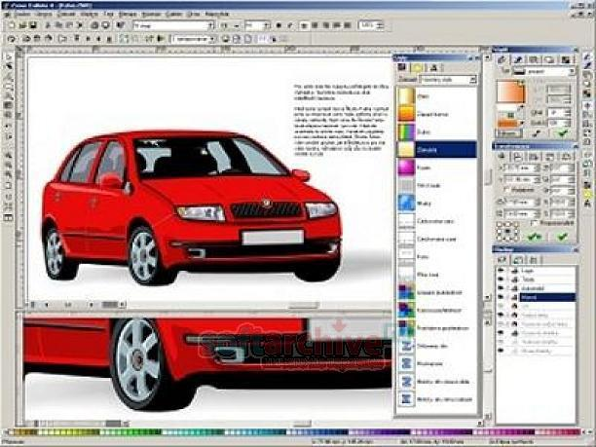
KOMPYUTER DASTURI
Grafik muharrirlar grafik hujjatlar, jumladan diagrammalar, rasmlar, chizmalar, jadvallarni qayta ishlash uchun mo'ljallangan.

Slide 6
OPERATSION TIZIM
Operatsion tizim (OT) - bu kompyuterni yuklashni boshqarish, boshqa foydalanuvchi dasturlarini ishga tushirish va bajarish, shuningdek, shaxsiy kompyuterning hisoblash resurslarini rejalashtirish va boshqarish uchun mo'ljallangan maxsus dasturiy vositalar to'plami.

Slide 7
OPERATSION TIZIM
AMALOT TIZIMI - DASTURLAR MAJMALASI BO'LGAN:
Kompyuter qurilmalarini boshqarish
Dasturlarni ishga tushirish va bajarish
Foydalanuvchi va kompyuterning o'zaro ta'siri.

Slide 8




OPERATSION TIZIM
Operatsion tizimga misollar:

Slide 9
Windows
Windows OS tarkibi
Fayl tizimini boshqaradigan dasturiy ta'minot moduli
Foydalanuvchi buyruqlarini bajaradigan buyruq protsessori
Grafik foydalanuvchi interfeysini ta'minlovchi dasturiy modullar

Slide 10



Windows
Ish stoli - bu operatsion tizim yuklangandan keyin monitor ekrani.
Quyidagi ob'ektlar ish stolida joylashgan:

Slide 11
WINDOWS MA'LUMOT OB'YEKTI : FAYL VA JILK
Fayl - kompyuterning tashqi xotirasida saqlanadigan ma'lumotlar to'plami ko'rinishidagi ob'ekt.
Jild - boshqa papkalar va fayllarni guruhlash uchun foydalaniladigan Windows muhiti obyekti .

Slide 12
WINDOWS MA'LUMOT OB'YEKTI : FAYL VA JILK
Papkalar va fayllar bilan amallar:
Yaratish
Saqlash
Yopish
Ochiq
Nomini o'zgartirish
Oʻchirish
Ko'chirish
Nusxalash

Slide 13
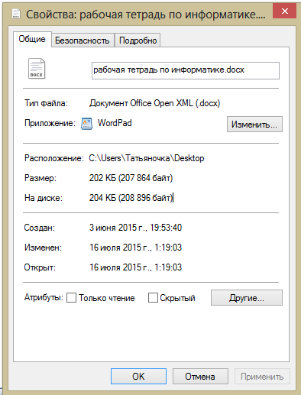
MISOL

Slide 14
FAYL VA JILDLARNI ARXIVLASH
Arxivlash dasturi - ma'lum bir algoritm yordamida axborotni siqish jarayonini amalga oshiradigan dastur.
Arxiv fayli - Arxivlovchi dasturini ishga tushirgandan so'ng olingan fayl . U siqilgan shaklda bir yoki bir nechta faylni o'z ichiga olishi mumkin.

Slide 15
FAYL VA JILKLARNI ARXIVLASH
Arxivlash (qadoqlash) - bu manba fayllarni arxivga joylashtirish.
Zipni ochish (dekompressiya) bu arxivdan fayllarni chiqarishdir.

Slide 16


ARXIVORLAR

Slide 17
FAYL VA JILKLARNI ARXIVLASH
Arxivlash imkoniyatlari:
Bir yoki bir nechta tanlangan fayllardan arxiv yarating
Mavjud arxivga fayl qo'shish
Arxivdan faylni chiqarish
Arxivdan faylni o'chirish
Arxiv tarkibini ko'rish
Arxivdagi faylni tahrirlash va uni yangilangan shaklda arxivda saqlash

Slide 18
AMALIY ISH
JADVALNI TO'LDIRING
ISH daftaridagi 21-SAHIF .
Fayl turi | Kengaytmalar
Bajariladigan dasturlar | .exe, .com
Matnli fayllar
Grafik fayllar
Audio fayllar | . wav ,. o'rta ,
Video fayllar | . avi , mp4 ,. mkv
Veb- sahifalar | .htm
Dasturlash tillarida dasturlar | . bas ,. pas

